Slide 1
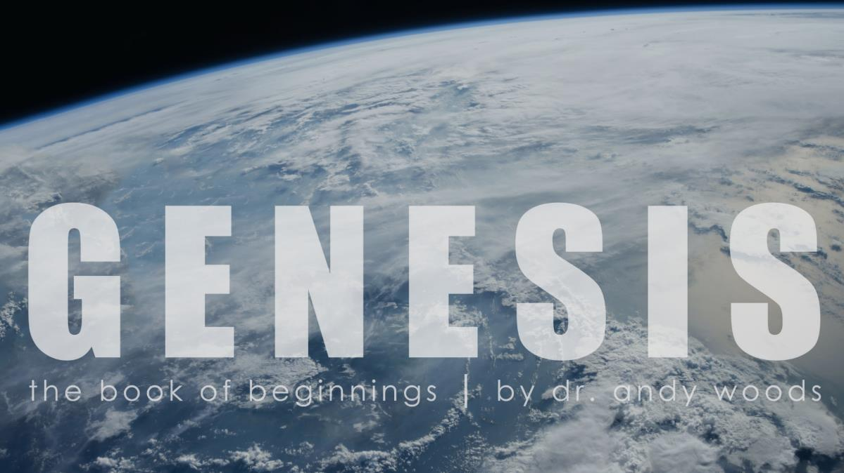
Génesis 1:1-2:3
Creación del Cosmos
el libro de los orígenes | por dr. andy woods
Dr. Andy Woods
Pastor Principal – Sugar Land Bible Church
Presidente – Seminario Teológico Chafer

Slide 2
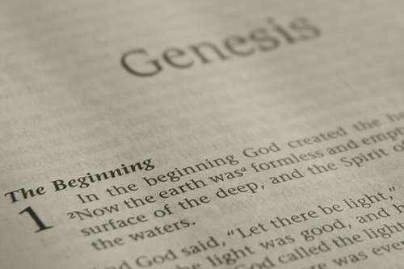
ESTRUCTURA DE GÉNESIS
  Orígen de la raza humana (Gén. 1‒11)
  Orígen de la raza hebrea (Gén. 12‒50)

Slide 3
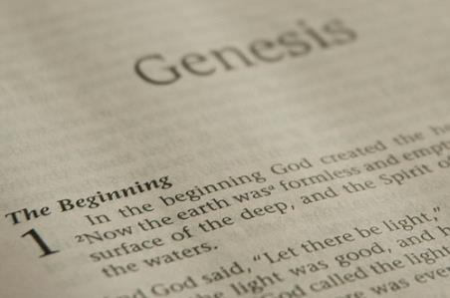
ESTRUCTURA DE GÉNESIS
  Génesis 1-11 (cuatro eventos)
  Creación (1-2)
  Caída (3-5)
  Diluvio (6-9)
  Dispersión nacional (10-11)

Slide 4

¿Relato Contradictorio de la Creación?
Génesis 1 – Resumen general de toda la creación
Génesis 2 – Detalles sobre la creación del jardín, el primer hombre y sus actividades en el día 6.

Slide 5
Génesis 1:1–2:3 Esquema
Creación original en el primer día (Gén 1:1)
Creación original en su estado “sin forma y vacía” (Gén 1:2)
Semana de la creación (Gén 1:3–2:3): “Y vio Dios...“era buena”
  Primer día 1:3-5
  Segundo día 1:6-8
  Tercer día 1:9-13
  Cuarto día 1:14-19
  Quinto día 1:20-23
  Sexto día 1:24-31
  Séptimo día 2:1-3

Slide 6
Génesis 1:1–2:3 Esquema
Creación original en el primer día (Gén 1:1)
Creación original en su estado “sin forma y vacía” (Gén 1:2)
Semana de la creación (Gén 1:3–2:3): “Y vio Dios...“era buena”
  Primer día 1:3-5
  Segundo día 1:6-8
  Tercer día 1:9-13
  Cuarto día 1:14-19
  Quinto día 1:20-23
  Sexto día 1:24-31
  Séptimo día 2:1-3

Slide 7
Génesis 1:1–2:3 Esquema
Creación original en el primer día (Gén 1:1)
Creación original en su estado “sin orden y vacía” (Gén 1:2)
Semana de la creación (Gén 1:3–2:3): “Y vio Dios...“era buena”
  Primer día 1:3-5
  Segundo día 1:6-8
  Tercer día 1:9-13
  Cuarto día 1:14-19
  Quinto día 1:20-23
  Sexto día 1:24-31
  Séptimo día 2:1-3

Slide 8
Génesis 1:1–2:3 Esquema
Creación original en el primer día (Gén 1:1)
Creación original en su estado “sin forma y vacía” (Gén 1:2)
Semana de la creación (Gén 1:3–2:3): “Y vio Dios...“era buena”
  Primer día 1:3-5
  Segundo día 1:6-8
  Tercer día 1:9-13
  Cuarto día 1:14-19
  Quinto día 1:20-23
  Sexto día 1:24-31
  Séptimo día 2:1-3

Slide 9
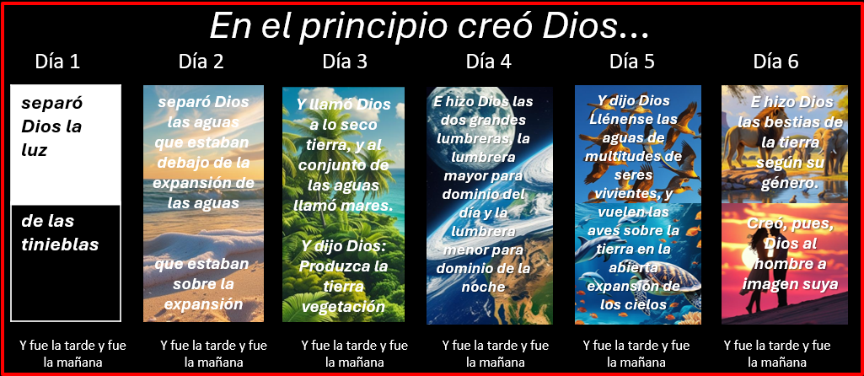
Formando y Poblando (Gén 1:1)
Día 1: | Luz | Día 4: | Lumbreras
Día 2: | Agua, cielo | Día 5: | Animales marinos, aves
Día 3: | Tierra, vegetación | Día6: | Animales terrestres, hombre

Slide 10
Génesis 1:1–2:3 Esquema
Creación original en el primer día (Gén 1:1)
Creación original en su estado “sin forma y vacía” (Gén 1:2)
Semana de la creación (Gén 1:3–2:3): “Y vio Dios...“era buena”
  Primer día 1:3-5
  Segundo día 1:6-8
  Tercer día 1:9-13
  Cuarto día 1:14-19
  Quinto día 1:20-23
  Sexto día 1:24-31
  Séptimo día 2:1-3

Slide 11
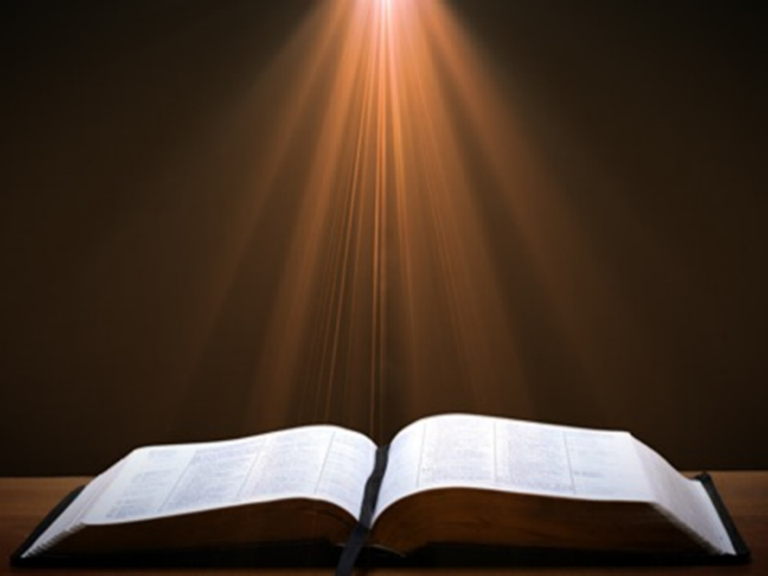
Génesis 1:26-28
²⁶ Y dijo Dios: Hagamos al hombre a nuestra imagen, conforme a nuestra semejanza; y ejerza dominio sobre los peces del mar, sobre las aves del cielo, sobre los ganados, sobre toda la tierra, y sobre todo reptil que se arrastra sobre la tierra. 27 Creó, pues, Dios al hombre a imagen suya, a imagen de Dios lo creó; varón y hembra los creó. 28 Y los bendijo Dios y les dijo: Sed fecundos y multiplicaos, y llenad la tierra y sojuzgadla; ejerced dominio sobre los peces del mar, sobre las aves del cielo y sobre todo ser viviente que se mueve[t] sobre la tierra.”

Slide 12
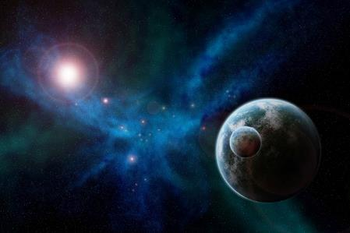
Génesis 1:31
“Y vio Dios todo lo que había hecho, y he aquí que era bueno en gran manera. Y fue la tarde y fue la mañana: el sexto día.”

Slide 13
Génesis 1:1-3
“¹ En el principio creó Dios los cielos y la tierra. 2 Y la tierra estaba sin orden y vacía, y las tinieblas cubrían la superficie del abismo, y el Espíritu de Dios se movía sobre la superficie de las aguas. 3 Entonces dijo Dios: Sea la luz. Y hubo luz.”

Slide 14


Renald Showers
Renald Showers, Those Invisible Spirits Called Angels (Bellmawr, NJ: Friends of Israel, 1997), 82-83.
“¿Cuándo cayó Satanás de su relación con Dios? Como se señaló anteriormente, el pecado no existía en ninguna parte de la creación de Dios —incluyendo a los ángeles— hasta el final del sexto y último día de la creación (Génesis 1:31). Por lo tanto, la caída de Satanás ocurrió después de finalizar la creación. Sin embargo, Satanás ya era un ser maligno cuando vino a la tierra para tentar al hombre a apartarse de Dios (Génesis 3). Estos hechos nos llevan a concluir que la caída de Satanás tuvo lugar en el intervalo entre el final de la creación y la caída del hombre. ¿Cuánto tiempo duró ese intervalo? Debió ser bastante breve, ya que cuando Dios creó al primer hombre y a la primera mujer, les mandó que fueran fructíferos y se multiplicaran por medio de la procreación (Génesis 1:27–28), pero no hubo concepción humana hasta después de la caída del hombre (Génesis 4:1). En resumen, la caída de Satanás ocurrió en un espacio corto de tiempo, entre el cierre del sexto día de la creación —cuando todo aún era “bueno en gran manera”— y el momento en que tentó a Eva en el huerto.”

Slide 15
Génesis 1:1–2:3 Esquema
Creación original en el primer día (Gén 1:1)
Creación original en su estado “sin forma y vacía” (Gén 1:2)
Semana de la creación (Gén 1:3–2:3): “Y vio Dios...“era buena”
  Primer día 1:3-5
  Segundo día 1:6-8
  Tercer día 1:9-13
  Cuarto día 1:14-19
  Quinto día 1:20-23
  Sexto día 1:24-31
  Séptimo día 2:1-3

Slide 16
Génesis 2:1-3
“¹ Así fueron acabados los cielos y la tierra y todas sus huestes. 2 Y en el séptimo día completó Dios la obra que había hecho, y reposó en el día séptimo de toda la[b] obra que había hecho. 3 Y bendijo Dios el séptimo día y lo santificó, porque en él reposó de toda la obra que Él había creado y hecho.”

Slide 17
1 Reyes 22:19
“¹⁹ Respondió Micaías: «Por tanto, escuche la palabra del Señor. Yo vi al Señor sentado en Su trono, y todo el ejército de los cielos estaba junto a Él, a Su derecha y a Su izquierda.’”

Slide 18
Génesis 1:1-3
“¹ En el principio creó Dios los cielos y la tierra. 2 Y la tierra estaba sin orden y vacía, y las tinieblas cubrían la superficie del abismo, y el Espíritu de Dios se movía sobre la superficie de las aguas. 3 Entonces dijo Dios: Sea la luz. Y hubo luz.”

Slide 19
Jeremías 23:24
“‘«¿Podrá alguien esconderse en escondites
De modo que Yo no lo vea?», declara el Señor.
«¿No lleno Yo los cielos y la tierra?», declara el Señor.”

Slide 20

Éxodo 20:8-11
⁸ “Acuérdate del día de reposo para santificarlo. 9 Seis días trabajarás y harás toda tu obra, 10 mas el séptimo día es día de reposo para el Señor tu Dios; no harás en él obra alguna, tú, ni tu hijo, ni tu hija, ni tu siervo, ni tu sierva, ni tu ganado, ni el extranjero que está contigo. 11 Porque en seis días hizo el Señor los cielos y la tierra, el mar y todo lo que en ellos hay, y reposó en el séptimo día; por tanto, el Señor bendijo el día de reposo y lo santificó.”

Slide 21
Job 38:4-7
“⁴ -»¿Dónde estabas tú cuando Yo echaba los cimientos de la tierra?
Dímelo, si tienes inteligencia.
5 -»¿Quién puso sus medidas? Ya que sabes.
¿O quién extendió sobre ella cordel?
6 -»¿Sobre qué se asientan sus basas,
O quién puso su piedra angular
7 Cuando cantaban juntas las estrellas del alba,
Y todos los hijos de Dios gritaban de gozo?”

Slide 22
Renald Showers
Renald Showers, Those Invisible Spirits Called Angels (Bellmawr, NJ: Friends of Israel, 1997), 18-19.
“Eso [Génesis 1:1; Éxodo 20:11] implican fuertemente que los ángeles fueron creados dentro del marco de los seis días de la creación de Génesis 1, no antes ni después de esos días... Por lo tanto, los ángeles fueron creados por Dios en el primer día de los seis días de la creación, pero antes de que la tierra fuera creada ese mismo día. Es interesante notar el orden en la declaración de Moisés en Génesis 1:1. Él se refiere primero a los cielos y luego a la tierra. Parecería que, al comienzo del primer día, Dios creó los cielos. Más tarde ese mismo día, creó a los ángeles para habitar los cielos. Y aún más tarde, en ese primer día, creó la tierra en su estado no desarrollado y deshabitado.”

Slide 23
Job 38:4-7
“⁴ -»¿Dónde estabas tú cuando Yo echaba los cimientos de la tierra?
Dímelo, si tienes inteligencia.
5 -»¿Quién puso sus medidas? Ya que sabes.
¿O quién extendió sobre ella cordel?
6 -»¿Sobre qué se asientan sus basas,
O quién puso su piedra angular
7 Cuando cantaban juntas las estrellas del alba,
Y todos los hijos de Dios gritaban de gozo?”

Slide 24
Hebreos 1:14
“¿No son todos ellos espíritus ministradores, enviados para servir por causa de los que heredarán la salvación?”

Slide 25

Temas Claves en Génesis 1
Importancia de Gén. 1:1
¿Teoría de la Brecha?
Duración de los días de la creación
Teoría del Dosel (día 2)
La luz antes del sol (día 4)
Creación del hombre (día 6)
Sábado (día 7)
¿Evolución?
Notes:
Outline

Slide 26
Génesis 2:1-3
“¹ Así fueron acabados los cielos y la tierra y todas sus huestes. 2 Y en el séptimo día completó Dios la obra que había hecho, y reposó en el día séptimo de toda la obra que había hecho. 3 Y bendijo Dios el séptimo día y lo santificó, porque en él reposó de toda la obra que Él había creado y hecho.”

Slide 27

Día 7 Sábado
(Gén 2:1-3)
El Señor descansó
Patrón del sábado (Éxod. 20:8-11; 31:15-17)
¿Continúa el 7º día?
  La creación es cosa del pasado (Heb. 4:3-4)
  Ausencia de "tarde y mañana"”
  Yom + modificadores ordinales

Slide 28
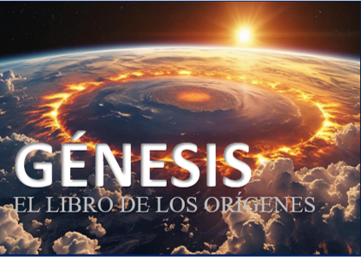
Día 7 Sábado
(Gén 2:1-3)
El Señor descansó
Patrón del sábado (Éxod. 20:8-11; 31:15-17)
¿Continúa el 7º día?
  La creación es cosa del pasado (Heb. 4:3-4)
  Ausencia de "tarde y mañana"”
  Yom + modificadores ordinales

Slide 29

Día 7 Sábado
(Gén 2:1-3)
El Señor descansó
Patrón del sábado (Éxod. 20:8-11; 31:15-17)
¿Continúa el 7º día?
  La creación es cosa del pasado (Heb. 4:3-4)
  Ausencia de "tarde y mañana"”
  Yom + modificadores ordinales

Slide 30
Éxodo 20:8-11
⁸ “Acuérdate del día de reposo para santificarlo. 9 Seis días trabajarás y harás toda tu obra, 10 mas el séptimo día es día de reposo para el Señor tu Dios; no harás en él obra alguna, tú, ni tu hijo, ni tu hija, ni tu siervo, ni tu sierva, ni tu ganado, ni el extranjero que está contigo. 11 Porque en seis días hizo el Señor los cielos y la tierra, el mar y todo lo que en ellos hay, y reposó en el séptimo día; por tanto, el Señor bendijo el día de reposo y lo santificó.”

Slide 31
Éxodo 31:15-17
¹⁵ ‘Durante seis días se trabajará, pero el séptimo día será día de completo reposo, santo al Señor. Cualquiera que haga obra alguna en el día de reposo morirá irremisiblemente. 16 Los hijos de Israel guardarán, pues, el día de reposo, celebrándolo por todas sus generaciones como pacto perpetuo». 17 Es una señal entre yo y los hijos de Israel para siempre; pues en seis días el Señor hizo los cielos y la tierra, y en el séptimo día cesó de trabajar y reposó.”

Slide 32
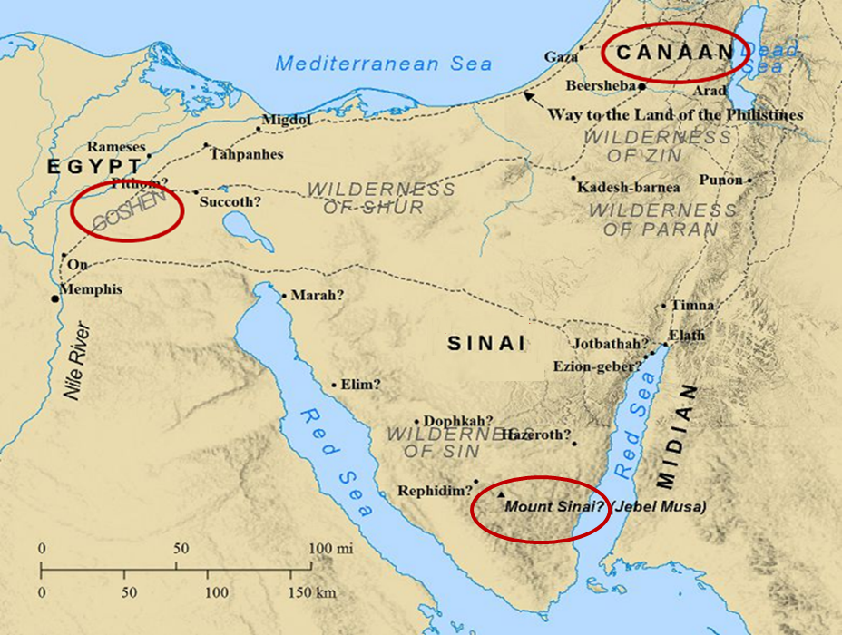

Slide 33
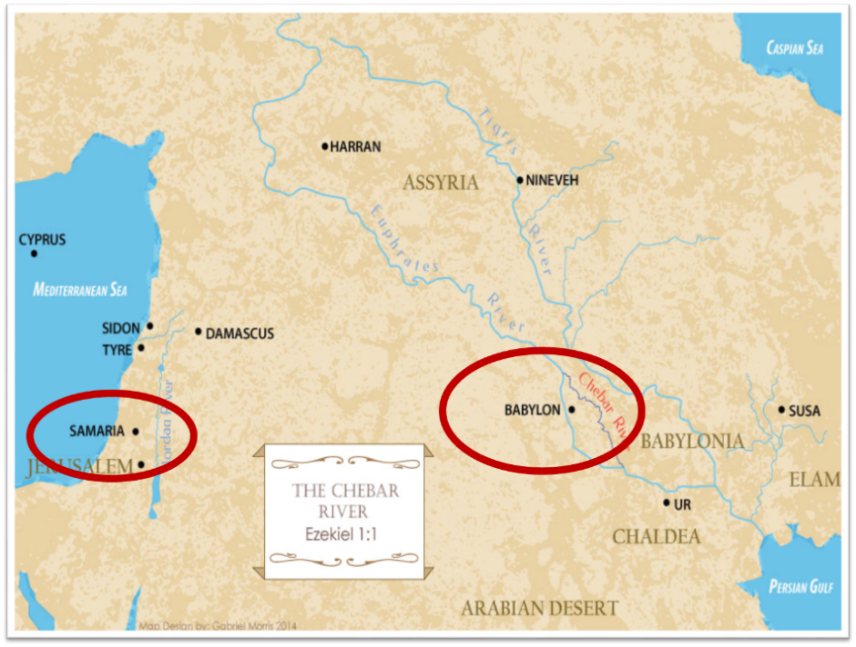

Slide 34

Mateo 24:15-16, 20
“¹⁵ »Por tanto, cuando ustedes vean la abominación de la desolación , de que se habló por medio del profeta Daniel, colocada en el lugar santo , y el que lea que entienda , 16 entonces los que estén en Judea, huyan a los montes.…²⁰ »Oren para que la huida de ustedes no suceda en invierno, ni en día de reposo.”

Slide 35
Thomas L. Constable
“Notes on John,” online: www.soniclight.com, accessed 12 September 2020, 528.
“Juan ubicó esta aparición de Jesús después de la resurrección en el octavo día después del domingo de resurrección, es decir, el domingo siguiente. Su expresión “ocho días” (Gr. hemeras okto) evidentemente incluye ambos domingos. Quizás Juan identificó el día porque, para cuando él escribió su evangelio, el domingo ya se había convertido en el día de adoración para los cristianos, el día en que conmemoraban la resurrección de Jesús. Lo adoraron el domingo de resurrección, luego otra vez el domingo siguiente, y luego en los domingos sucesivos a partir de entonces. Sin embargo, la adoración en domingo tiene sus raíces más en la tradición que en un mandamiento directo.”

Slide 36
Hechos 20:7
“El primer día de la semana, cuando estábamos reunidos para partir el pan, Pablo les hablaba, pensando salir al día siguiente, y prolongó su discurso[c] hasta la medianoche.”

Slide 37
1 Corintios 16:1-2
“¹ Ahora bien, en cuanto a la ofrenda para los santos, hagan ustedes también como instruí a las iglesias de Galacia. 2 Que el primer día de la semana, cada uno de ustedes aparte y guarde según haya prosperado, para que cuando yo vaya no se recojan entonces ofrendas.”

Slide 38

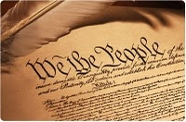
SABBATH
Si algún proyecto de ley no fuera devuelto por el Presidente dentro de los diez días (excepto los domingos) después de haberle sido presentado, el mismo se convertirá en ley, de la misma manera como si lo hubiera firmado.”
Brewer, United States A Christian Nation, 27

Slide 39
Día 7 Sábado
(Gén 2:1-3)
El Señor descansó
Patrón del sábado (Éxod. 20:8-11; 31:15-17)
¿Continúa el 7º día?
  La creación es cosa del pasado (Heb. 4:3-4)
  Ausencia de "tarde y mañana"”
  Yom + modificadores ordinales

Slide 40
Día 7 Sábado
(Gén 2:1-3)
El Señor descansó
Patrón del sábado (Éxod. 20:8-11; 31:15-17)
¿Continúa el 7º día?
  La creación es cosa del pasado (Heb. 4:3-4)
  Ausencia de "tarde y mañana"”
  Yom + modificadores ordinales

Slide 41
Día 7 Sábado
(Gén 2:1-3)
El Señor descansó
Patrón del sábado (Éxod. 20:8-11; 31:15-17)
¿Continúa el 7º día?
  La creación es cosa del pasado (Heb. 4:3-4)
  Ausencia de "tarde y mañana"
  Yom + modificadores ordinales

Slide 42
Día 7 Sábado
(Gén 2:1-3)
El Señor descansó
Patrón del sábado (Éxod. 20:8-11; 31:15-17)
¿Continúa el 7º día?
  La creación es cosa del pasado (Heb. 4:3-4)
  Ausencia de "tarde y mañana"”
  Yom + modificadores ordinales

Slide 43
Génesis 2:1-3
“¹ Así fueron acabados los cielos y la tierra y todas sus huestes. 2 Y en el séptimo día completó Dios la obra que había hecho, y reposó en el día séptimo de toda la obra que había hecho. 3 Y bendijo Dios el séptimo día y lo santificó, porque en él reposó de toda la obra que Él había creado y hecho.”

Slide 44
CONCLUSION

Slide 45
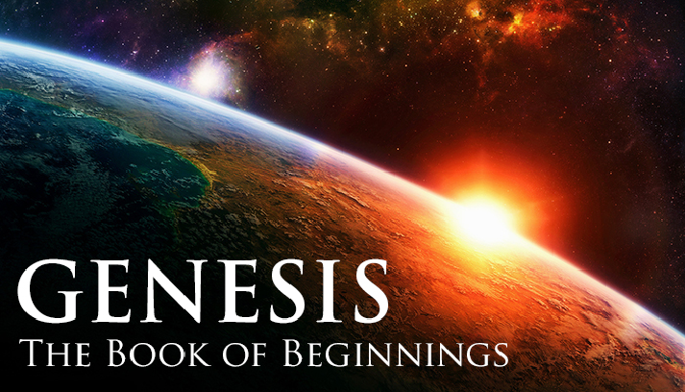
Genesis 1:1–2:3 Outline
Original creation on the first day (Gen 1:1)
Original creation in its unfilled and unformed state (Gen 1:2)
Creation week (Gen 1:3–2:3): “And God said,” “good”
  First day 1:3-5
  Second day 1:6-8
  Third day 1:9-13
  Fourth day 1:14-19
  Fifth day 1:20-23
  Sixth day 1:24-31
  Seventh day 2:1-3

Slide 46
¿Relato Contradictorio de la Creación?
Génesis 1 – Resumen general de toda la creación
Génesis 2 – Detalles sobre la creación del jardín, el primer hombre y sus actividades en el día 6.

Slide 47
¿Relato Contradictorio de la Creación?
Génesis 1 – Resumen general de toda la creación
Génesis 2 – Detalles sobre la creación del jardín, el primer hombre y sus actividades en el día 6.

Slide 48
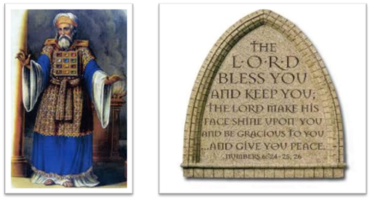
“El Señor te bendiga y te guarde;
El Señor haga resplandecer Su rostro sobre ti,
Y tenga de ti misericordia;
El Señor alce sobre ti Su rostro,
Y te dé paz”

